Slide 1
ILC (International Linear Collider)
の加速器
阪井 寛志
高エネルギー加速器研究機構(KEK) 加速器研究施設
応用超伝導加速器イノベーションセンター(iCASA)
30分(発表)
38 pages (目次など含む）
→最後は省く可能性あり。
ちょいちょい宣伝入ってます。ご了承ください。

Slide 2
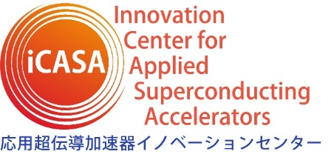
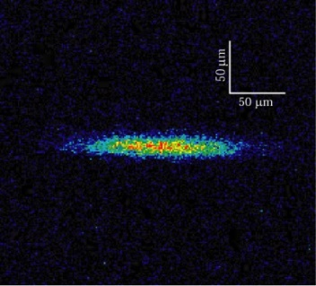
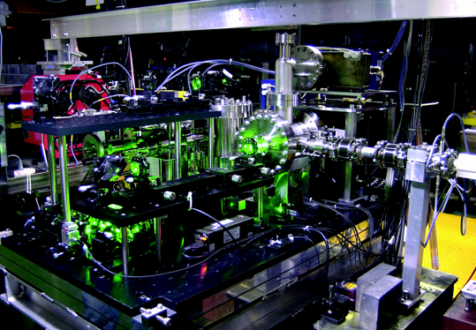
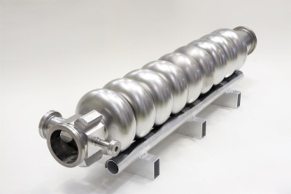
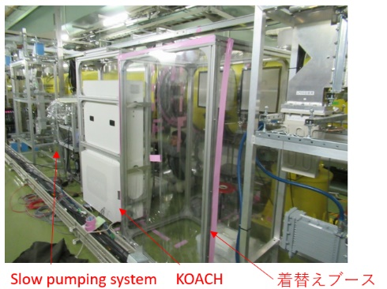
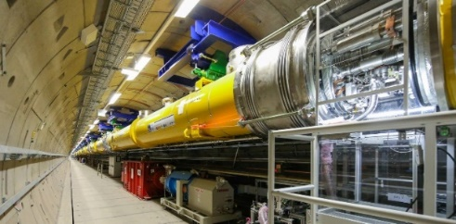
私の研究歴について（簡単に自己紹介）
ATF Laser wire
ATF ＸSRモニター
京都大学 修士・博士課程(1997-2001) ＆KEK博士研究員(2001-2002)
Linear collider用laser wire beam profile monitorの開発 (博士論文):
KEK-ATF damping ring内の7μmの垂直ビームサイズ測定に成功。
東京大学 物性研究所 助教（助手） (2002-2009.5)
第３世代VUV-SX放射光源の設計・開発(2002-2005)
入射器、真空システム開発、Ｘ線SRモニターの開発（KEK-ATFにて実用化）
ERL (Energy Recovery Linac) (2006-2009.5)
cERL主加速器超伝導空洞の開発 (with KEK,JAEA)、KEK-STFで縦測定。
KEK 加速器研究施設 助教・准教授・教授 (2009.6-現在)
引き続き、cERL主加速器超伝導空洞開発。2016年にはcERLで1mAのエネルギー回収達成。
2016年4月から1年間EURO-XFEL(DESY)で800台超伝導空洞のクライオモジュール建設に携わる。
2017年4月帰国後、ILC用高加速勾配、高Q値に向けた超伝導空洞開発に従事。その一環で、KEK-STFでの高勾配超伝導空洞のモジュール組立てを行い、31.5MV/mのビーム加速達成。
2018年4月から、超伝導加速器利用推進チームのチームリーダーとして、cERLを中心に超伝導空洞を用いた産業応用展開(cERL-FEL開発、照射実験）、新たなNb₃Sn空洞開発等を行っている。
現在、iCASAセンター長。TTC(Tesla Technology Collaboration) Technical-Board co-chair、AAA(先端加速器科学技術推進協議会）の技術部会長を担い、国内外の超伝導加速器開発を推進中。
水平：50μm
垂直:6μm
cERL Main linac
クリーン組立
STF cryomodule
EURO-XFEL
修士以降、ILCなどの先端的な低エミッタンス電子ビーム加速器の研究開発に従事。
現在まで、１５年以上超伝導加速空洞開発に従事し、さらに応用展開を実施中。

Slide 3
目次
ILC加速器って何？
ILC加速器に必要な最先端技術とその開発について
まとめ

Slide 4
ILC加速器って何？
加速器intro
ILC加速器の概要(線形加速器の重要性)
近年の国際的なILC加速器開発の枠組み
ITN(ILC Technology Network)
重要加速器開発項目について
ILC加速器に必要な最先端技術とその開発について
まとめ

Slide 5
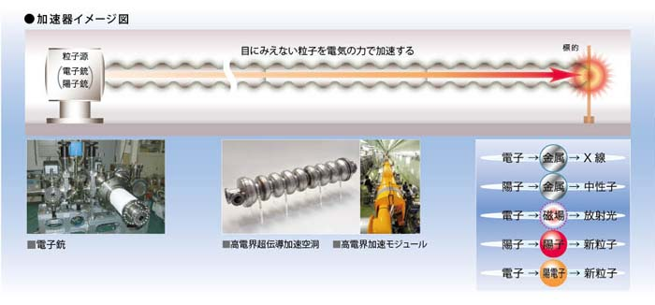
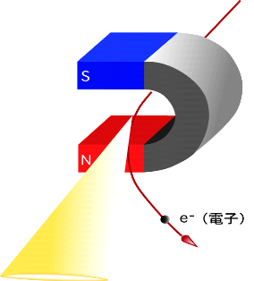
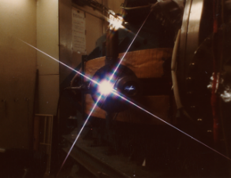
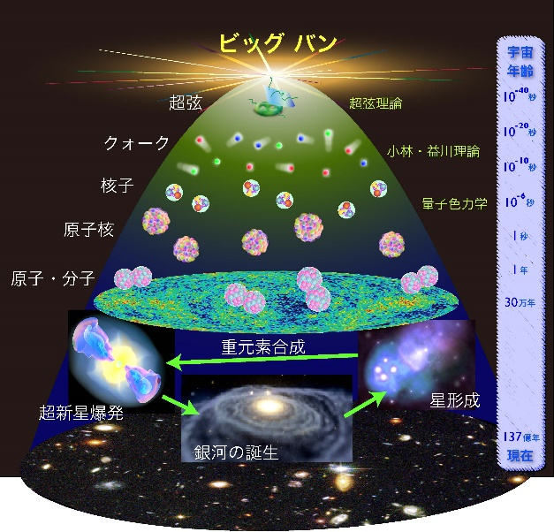
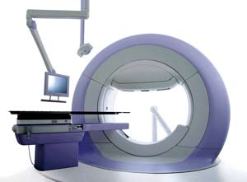
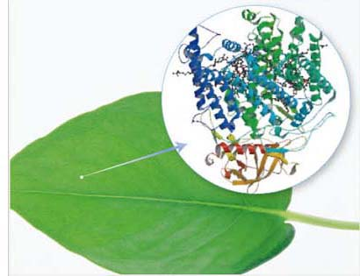
加速器を使って何をする。何ができるのか？
加速器を使って電子や陽子などの粒子を加速し、衝突。
→素粒子実験（新粒子探索）
高エネルギー粒子を用いて生成されるＸ線や放射光で→新物質構造解析やたんぱく質、細胞の構造解析。
粒子線治療などの医学応用
加速器の基本構成
宇宙の起源・新粒子探索
（素粒子実験）
放射光
医療用加速器PET用の薬剤
ガン治療用陽子線加速器など
たんぱく質の構造解析

Slide 6
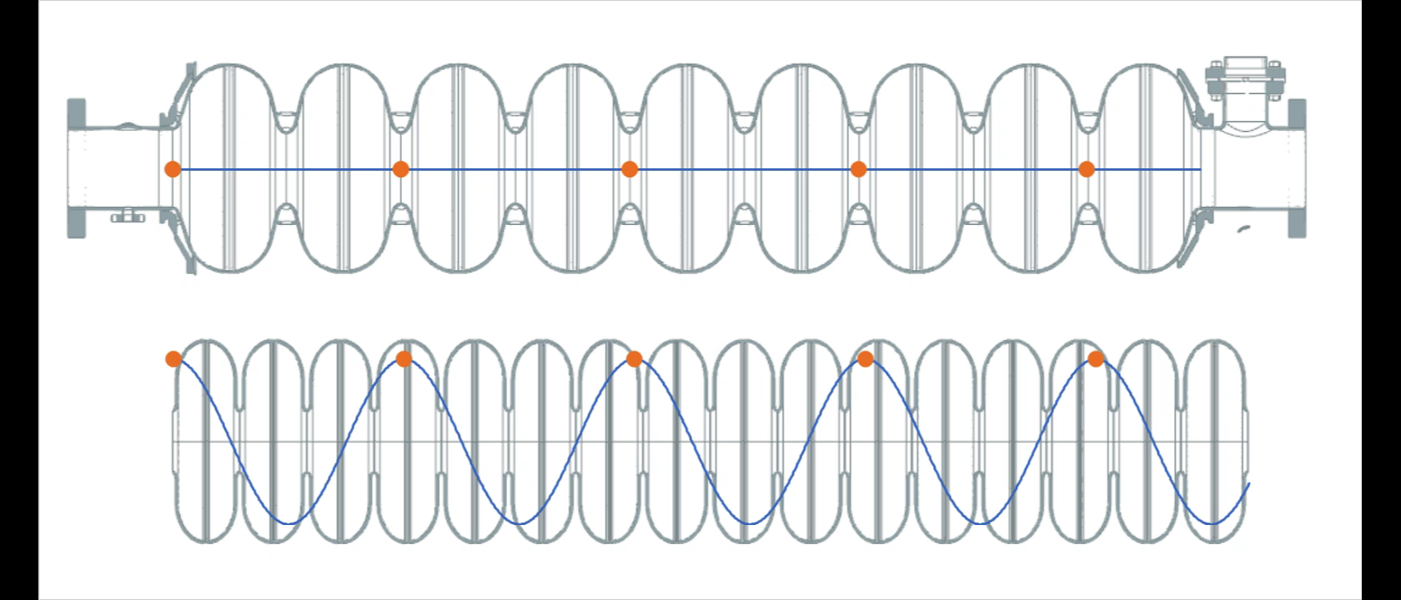
ビームの加速

Slide 7
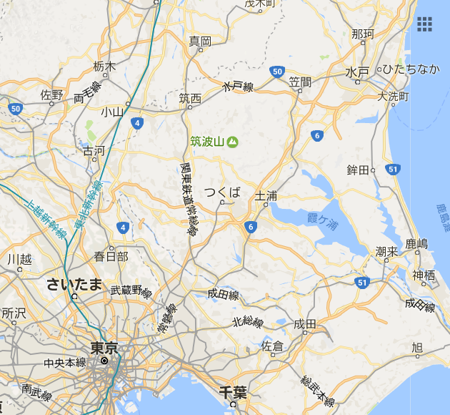
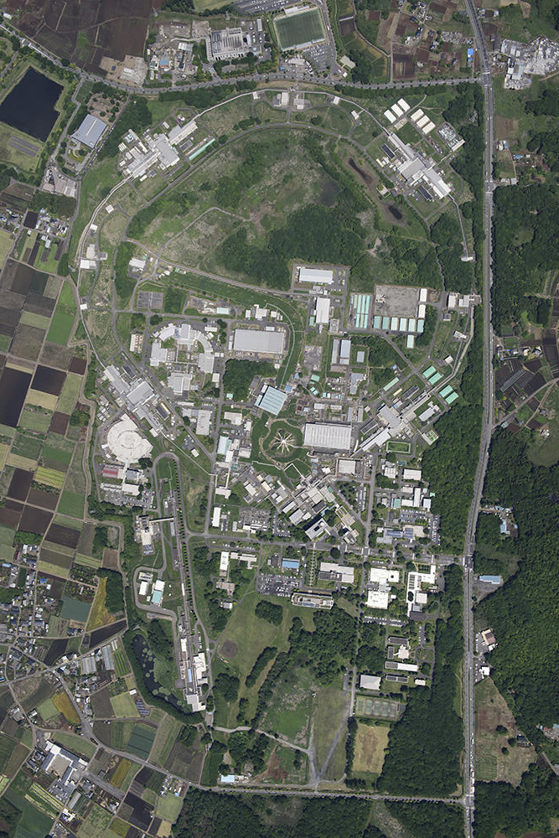
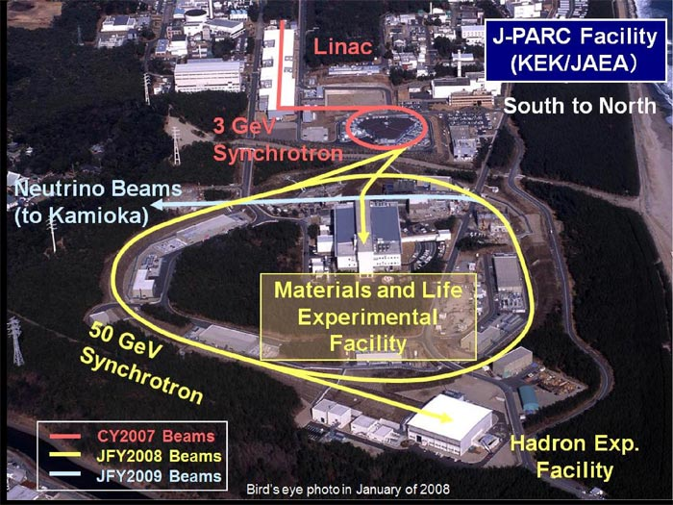
KEK-高エネルギー加速器研究機構-
Tsukuba campus
Super-KEKB
Tokai campus
ATF
STF
PF-AR
PF
cERL
CFF
Linac
Tokyo
東京ディズニーリゾートと同じ大きさ

Slide 8
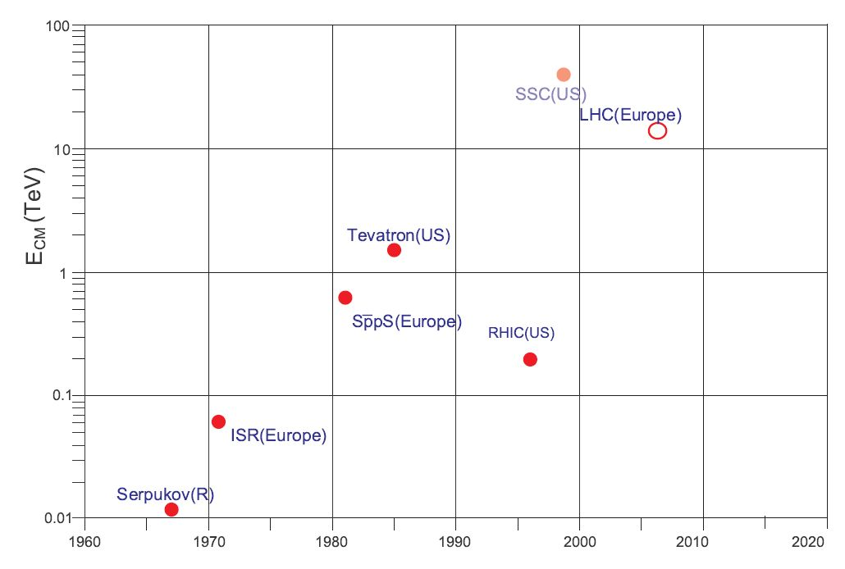
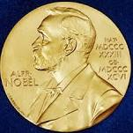
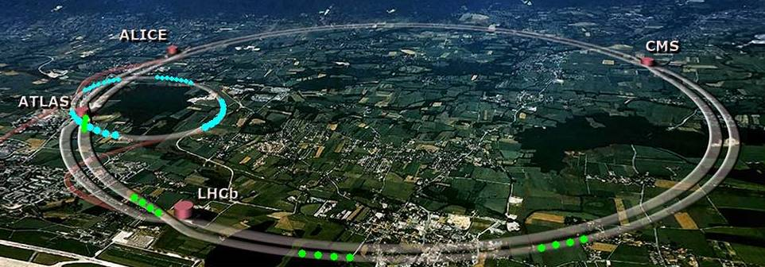
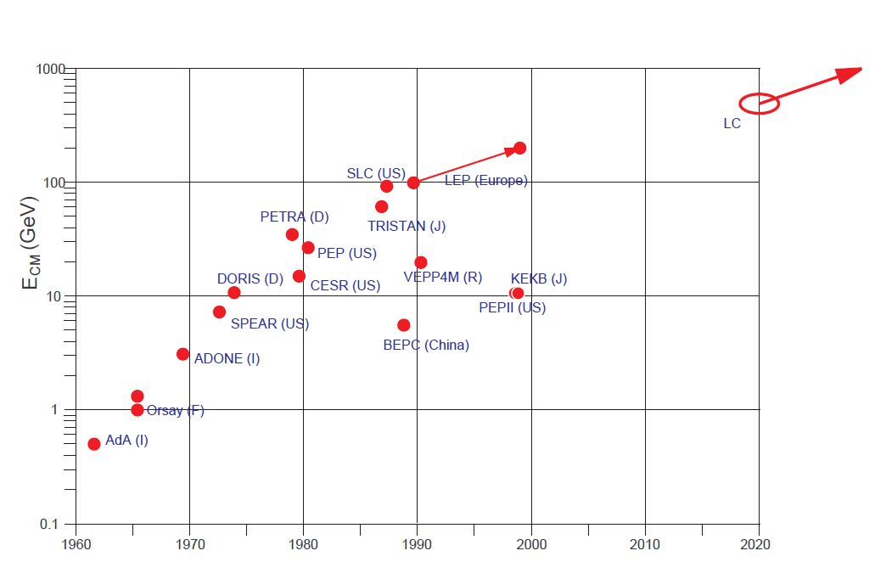
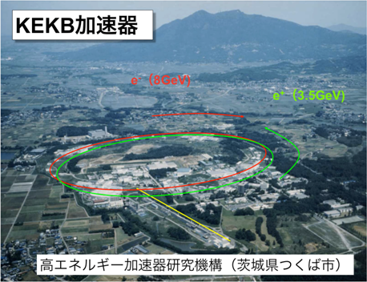
高エネルギー加速器(Collider)
電子e-
陽電子e+
高エネルギーで衝突頻度を上げたい。
電子陽電子などを高エネルギーで新粒子の探索生成を行う。
より高エネルギー（高加速勾配）で
より大電流ビームの加速が重要
新粒子？
ノーベル物理学賞：
2008年：小林益川理論の証明
クォークが３世代以上。
（KEKB加速器が実験で証明)
2013年：LHC加速器でHiggs粒子発見。
陽子衝突型加速器
衝突エネルギー
電子陽電子衝突型加速器
LHC: CERN(ジュネーブ)周長27km
Super KEKB
（将来）Linear collider (LC)
周長3km
LHCでは超伝導電磁石を
KEKB,LCでは超伝導空洞を使用。

Slide 9
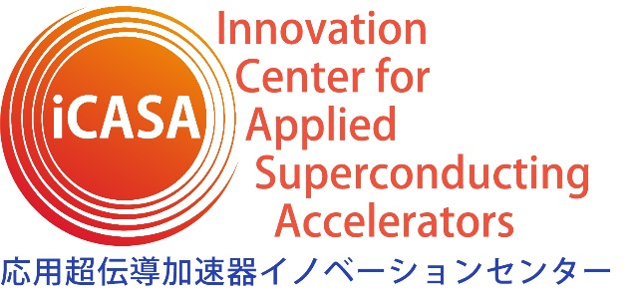
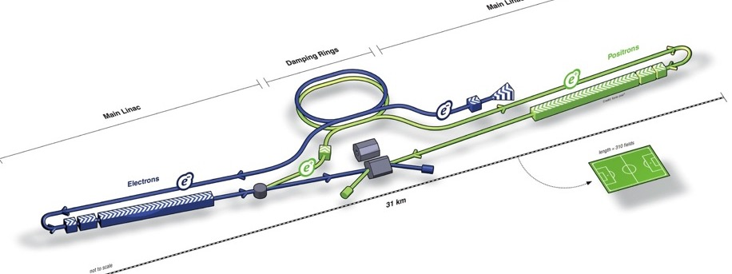

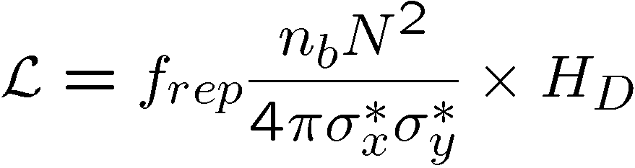
ILC 加速器の概要
エネルギー：
125 GeV + 125 GeV = 250GeVが
ヒッグス粒子生成には必要。
e- Source:
偏極
Damping Ring (a few GeV))
：ビームを扁平に小さく
超伝導加速空洞
e+ Main Liinac：
加速 125 GeV
ILCの開発の大半が加速器の開発
加速器開発のポイント
e+ Source
衝突点
非常に高い
世界一を走るKEKBと同じくらい。
Item | Parameters
C.M. Energy | 250 GeV
Length | 20 km
Luminosity | 1.3 x10³⁴ cm⁻²s⁻¹
Beam Current | 5.8 mA (in pulse)
Beam size (x/y) at FF | 516 nm/7.7 nm
SRF Cavity G. Q₀ | 31.5 MV/m Q₀ = 1x10 ¹⁰
Total 電力 | 111 MW
e- Main Linac :加速 125 GeV
Luminosity：
Frep: ビーム繰り返し
nb : trainのbunch数
N:bunch内の(陽)電子の数
σx*,σy*:水平、垂直のビームサイズ(@衝突点)
HD:衝突時のビーム相互作用による
減衰効果。扁平ビームが良い。
Key Technologies
多くの(陽)電子
ナノビーム
ビームのぶつかる頻度を表す。これが大きいと新しい粒子が発見されやすい
高加速勾配（大電力）
→超伝導加速空洞
ILCは20～30kmとコンパクトで放射光ロスなしで、250GeVのコライダー実験を行うことが可能。さらに加速器を追加してエネルギー拡張性あり。従来のリング型コライダーに対して、非常に大きなメリット
ILC実現には特有の加速器開発が重要（右）。
（ILC加速器開発の具体的課題）
1. ナノビーム生成とその衝突の安定性。
2. 大量の電子陽電子の生成（リングのように繰り返し当てれない。）
3. 高加速勾配、高Ｑ値超伝導空洞大量生産 9000台 (EURO-XFEL 800台)
4. 衝突後の高エネルギー大電流ビームをいかにダンプするか？
Notes:
今日のお話は1～３の話です。

Slide 10
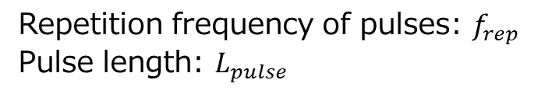


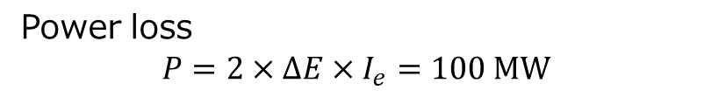
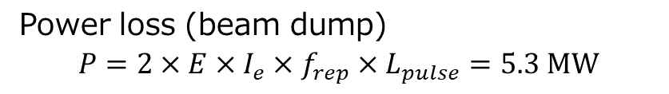


Why LC (Linear Collider)
U:放射光によるEnergy loss
LHC (周長27km)
ρ=4.3km
半径を無限大
放射光によるEnergy lossなし
加速
加速
$$U∝\frac{E^{4}}{m^{4}ρ}$$
線形加速器(linear collider)
素粒子実験にとって放射光は不要。(陽)電子の場合円形加速器ではもっと大きな加速器を作らない限り、エネルギーを上げれない。
(円形加速器の将来計画例) FCC-ee (previous talk)
周長90kmの加速器を提案。Ρをより大きくして、Uを抑えて高エネルギーを狙う。
リニアコライダー（ILC）の場合。
Repetition frequency of pulses: $f_{rep}$
Pulse length: $L_{pulse}$
放射光ロス（電子の場合)
For ILC250 (125 GeV, 5.8 mA, 5 Hz, 0.73 ms)
$$ΔE\left[keV\right]=88.5×\frac{({E \left[GeV\right])}^{4}}{ρ \left[m\right]}$$
Duty cycle $5×0.73=0.36\%$
For FCCee ZH operation (125 GeV, 26.7 mA)
Power loss (beam dump)
$$P=2×E×I_{e}×f_{rep}×L_{pulse}=5.3 MW$$
$$ΔE\left[keV\right]\sim 1.89GeV$$
Total RF : 2GV/turn
Power loss
$$P=2×ΔE×I_{e}=100 MW$$
Totalのインフラの電力で細かい比較は必要だが、
エネルギーが4乗で放射光ロスは効いてくるので、
高エネルギー実験としては将来はLCが圧倒的に有利。
～100MWもの放射光ロスを補う必要あり。
Ref: FCC week 2024, F.Zimmermann : FCC Accelerators status
Notes:
原子力発電所power：1000MW

Slide 11
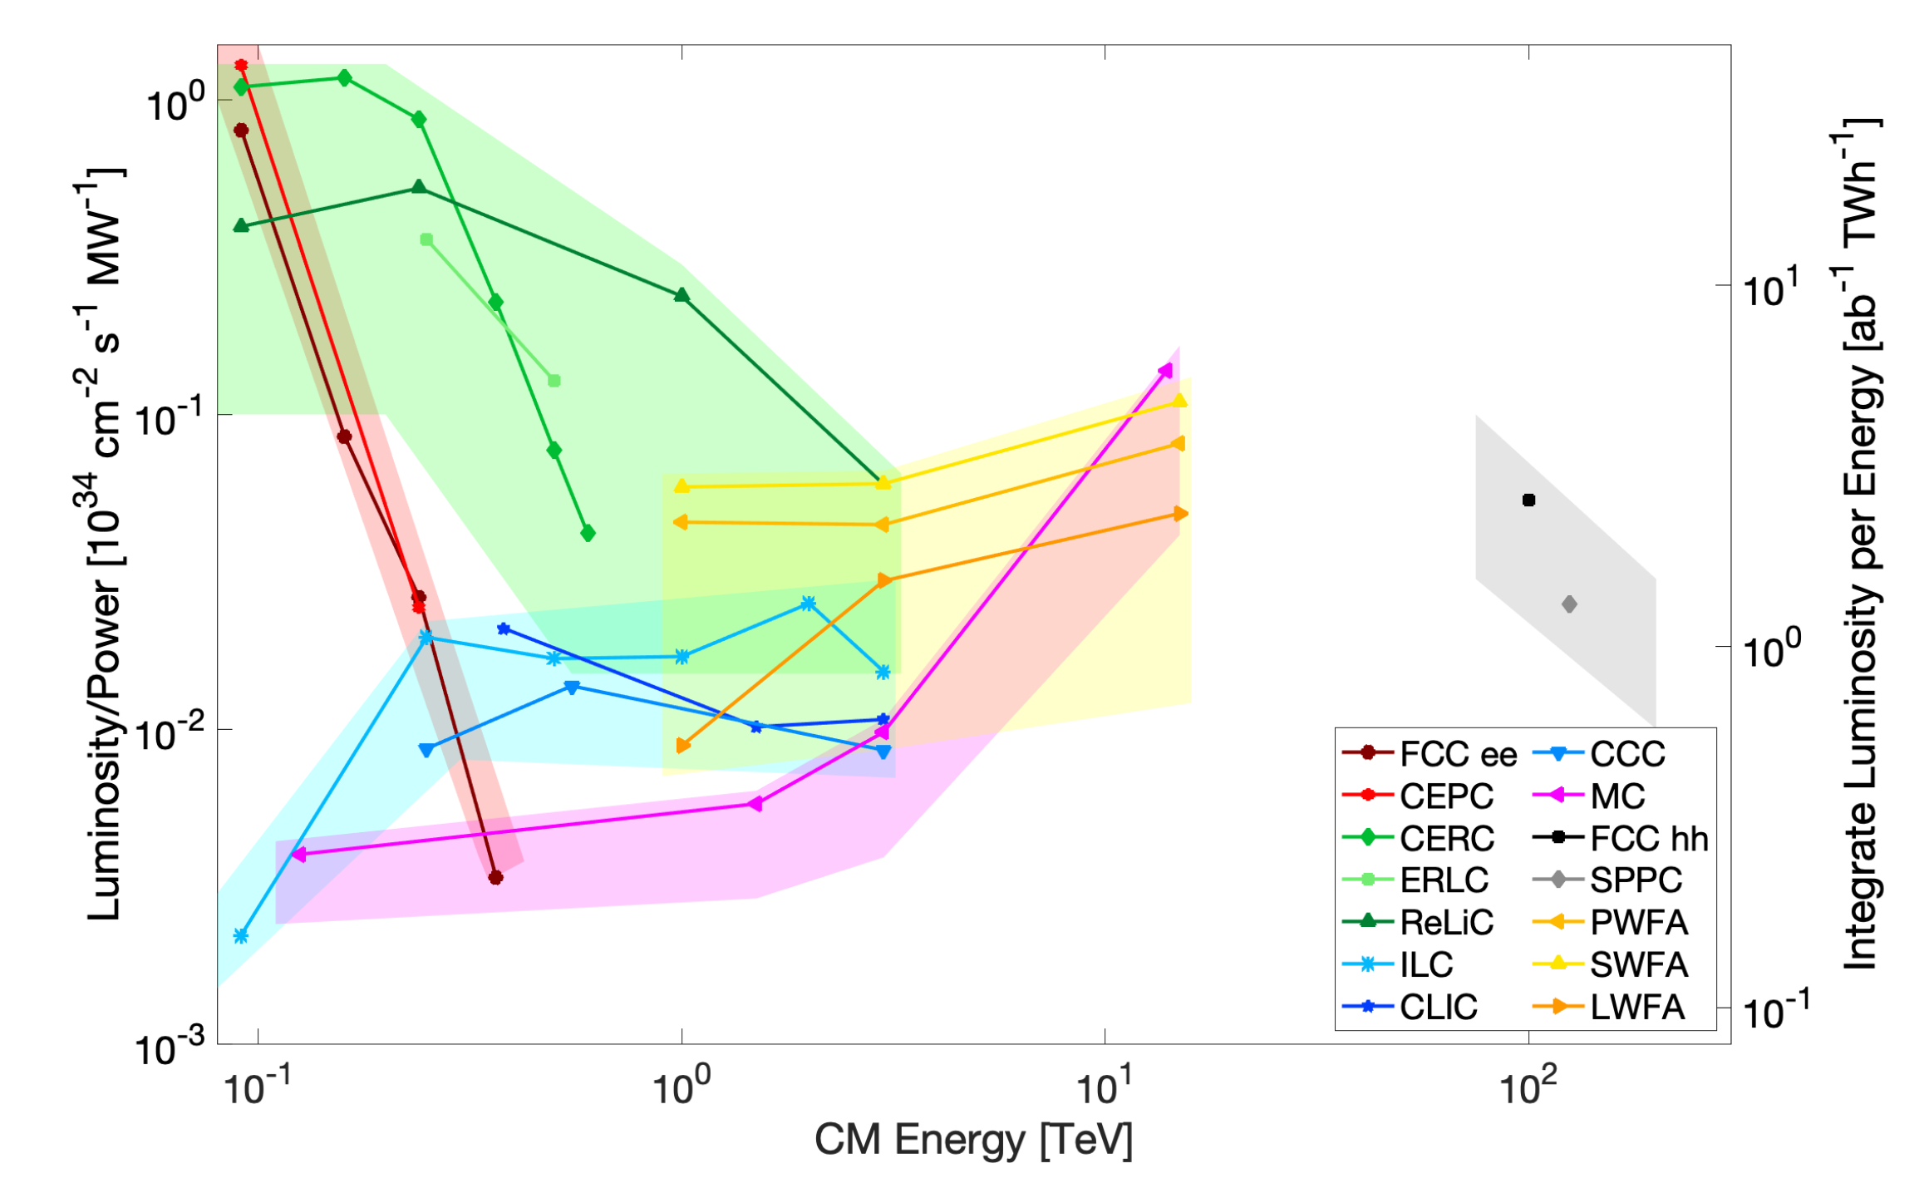

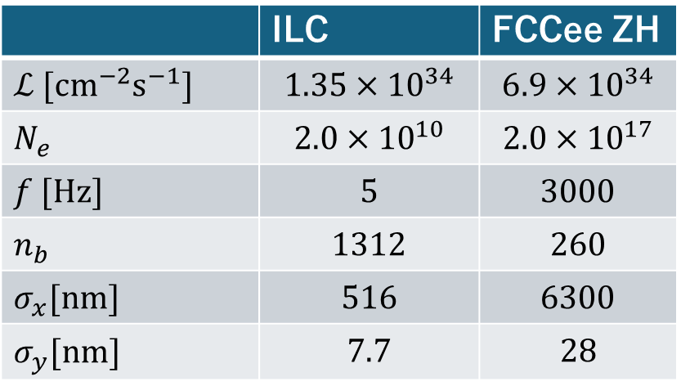
Compare ILC and FCCee (and others…)
$$ℒ\sim \frac{N_{e^{+}}N_{e^{−}}}{4πσ_{x}σ_{y}}×f×n_{b}$$
A. Miyazaki, LCWS2024 pre-school
 | ILC | FCCee ZH
$ℒ [{cm}^{−2}s^{−1}]$ | $${1.35×10}^{34}$$ | $${6.9×10}^{34}$$
$N_{e}$ | $$2.0×{10}^{10}$$ | $$2.0×{10}^{17}$$
$f [Hz]$ | $$5$$ | $$3000$$
$n_{b}$ | $$1312$$ | $$260$$
$σ_{x}[nm]$ | $$516$$ | $$6300$$
$σ_{y}[nm]$ | $$7.7$$ | $$28$$
Snowmass
Report of the Snowmass’21 Collider Implementation Task Force
Thomas Roser for the Snowmass Implementation Task Force
P5 committee meetingApril 13, 2023
Both are almost comparable for Higgs measurement @250GeV CM (電力はインフラ込)
Circular colliders are better for lower energy (Z-pole) → FCC-ee, CEPC
Linear colliders are more advantageous for higher energy (ttbar, HHH) → ILC (as Future collider)
For even higher energy: FCChh, MuCol, Plasma (energy scale of new physics?)
現在の技術で250GeV以上の高エネルギーを狙う次世代加速器としては、ILCが非常に有力な加速器である。

Slide 12
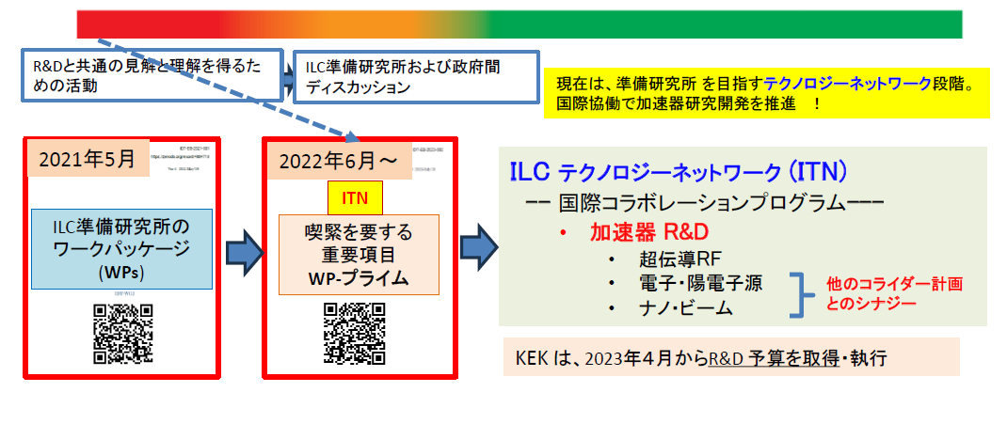
ITN (ILC Technology Network)の経緯と概要
(~4年)
(~4年)
テクノロジー・ネットワークフェーズ
準備フェーズ
建設フェーズ（建設および試運転で10年間）
ILC国際推進チーム（IDT）が研究者間の議論のために作成した流れ（すべて順調に行った場合を想定）
今日はこの重要な3つの加速器開発（①超伝導空洞、②陽電子開発、③ナノビーム）についてお話します、

Slide 13
ILCで何を目指しているのか？ (新しい物理を切り開く加速器）
ILC加速器って何？
ILC加速器に必要な最先端技術とその開発について
KEKで取り組んでいる5か年計画での加速器開発現状
超伝導加速器技術
陽電子生成技術
ナノビーム技術
まとめ

Slide 14
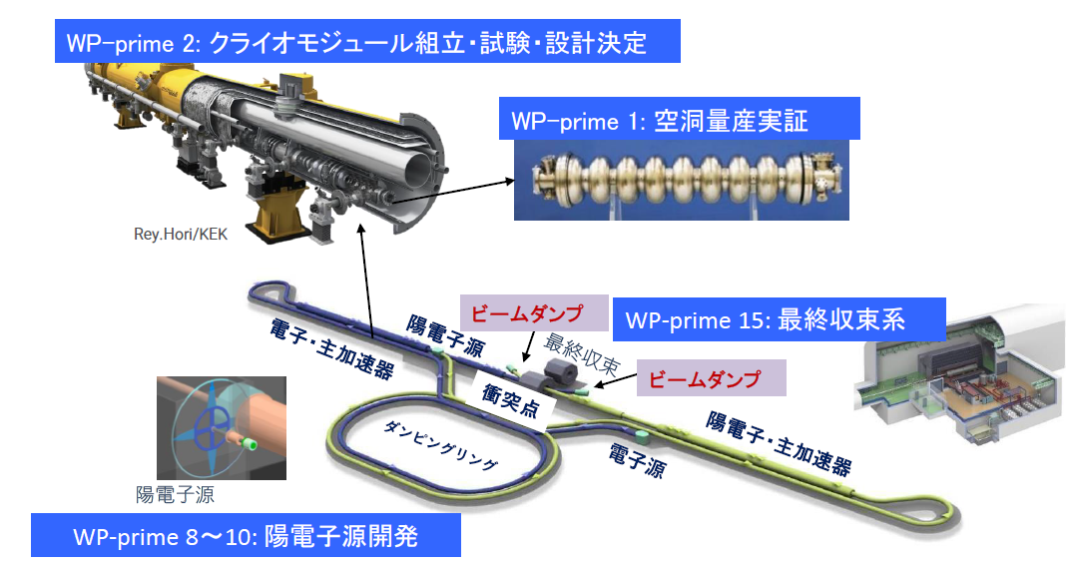
2023年度から5年での具体的なILC加速器開発目標 (WPP４つ）
2023年度から5か年で
KEKでは文科省補助金
（MEXT-ATD program)で実施。
超伝導空洞開発
目標（空洞単体テスト）
冷凍機則に則った9セル空洞で
加速勾配：35MV/m
Q値：~1x10¹⁰
目標（モジュール）
8空洞入りモジュール
加速勾配：31.5MV/m
Q値：<1x10¹⁰
陽電子開発
目標
SLCやS-KEKBを超える大量の陽電子生成技術確立
ナノビーム開発
目標：
ATF-FFで垂直方向
37nmを安定にkeep。

Slide 15
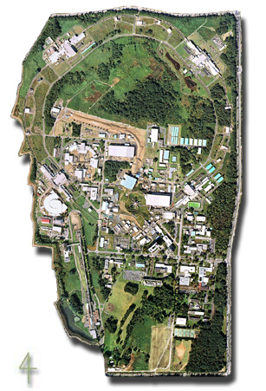
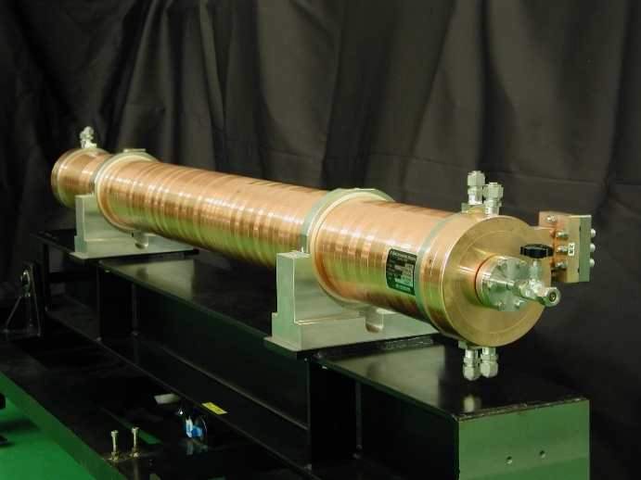

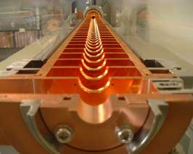
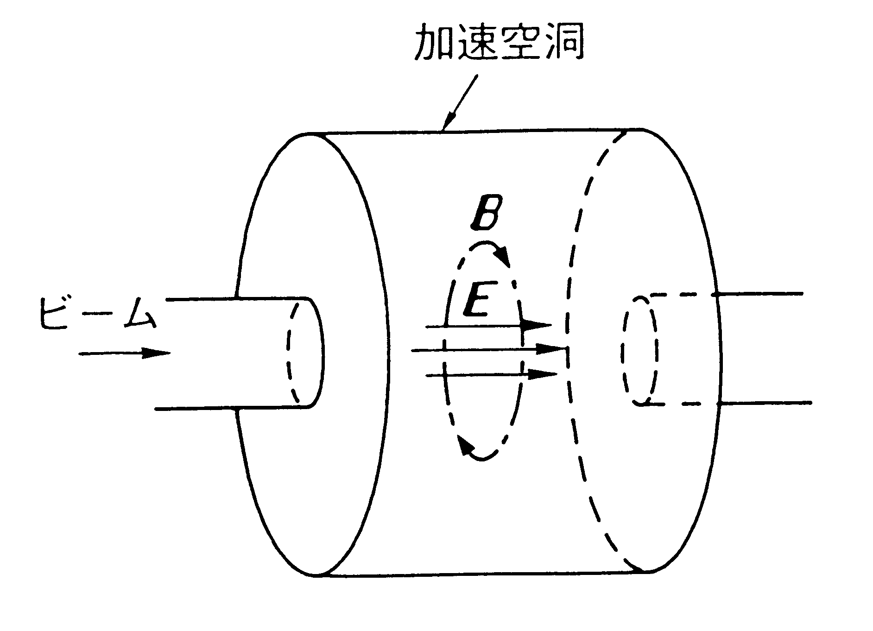


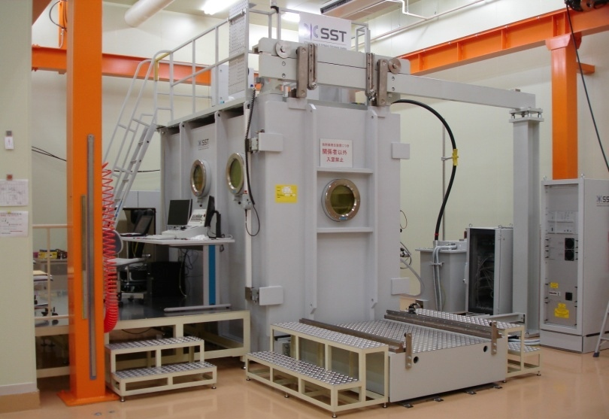
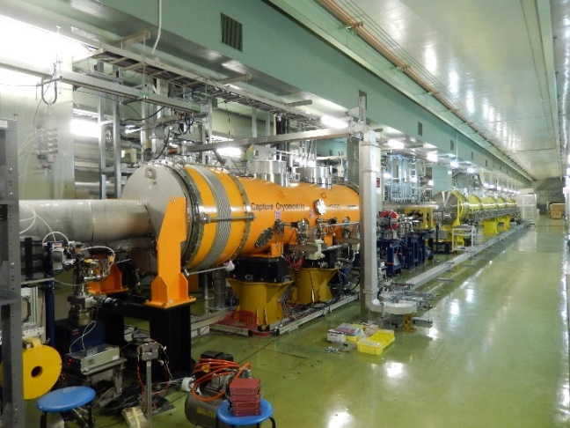
①超伝導加速空洞の魅力とILCの超伝導空洞開発
KEK鳥観図
普通の加速空洞は銅でできている。（通常、低加速か、パルス運転。）小電流ビーム加速
抵抗を0にすれば空洞内に大きな電場を立てることができる。省電力
（大電流で高加速勾配のビーム加速が可能）
STF
荷電粒子
常伝導空洞
超伝導空洞
銅
荷電粒子
Nb(ニオブ)
新しい超伝導材料の空洞開発もやってるよ！
CFF
常伝導空洞によるビーム加速イメージ
E: 加速電場
B: 磁場(壁電流)
壁電流が空洞壁でロスする。
銅では投入パワーの約半分が壁でロス。→連続加速不可
超伝導空洞によるビーム加速イメージ
CFF
空洞製作
STF
超伝導空洞開発
省電力でILCに必要な大電流で高エネルギーのビームの加速が可能。
KEKではSTFを中心にILCの超伝導空洞開発を行っている。
超伝導空洞加速器（技術）開発は現在、世界的にも開発が盛んで、その中で最先端の研究開発をKEKで行っている。

Slide 16
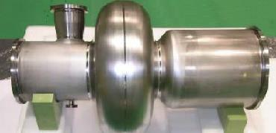
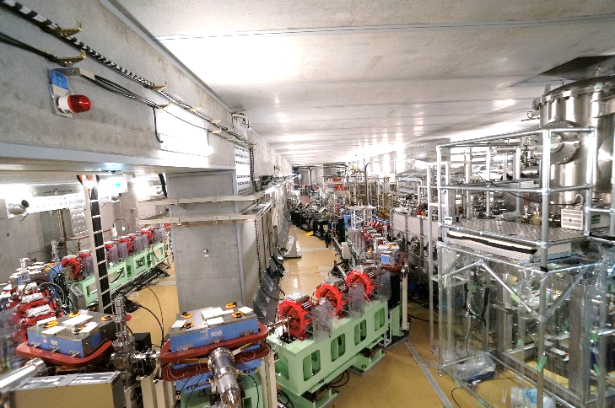
今までのKEKでの超伝導空洞開発
KEKつくばキャンパス
Super KEKB
1980年代から超伝導空洞開発
TRISTAN/KEKB/SuperKEKB
STF
COI棟
真空炉等でhigh-Q開発
Nb3Sn空洞開発
508MHz TRISTAN (1989)
508MHz KEKB (1998)
iCASA
cERL
CFF
CFF 空洞製作
さらに超伝導空洞の製作、高Q値のためのR&Dや新しくNb₃Sn空洞の開発を行っている。
STF (2005-)
超伝導空洞開発、電界研磨、縦測定、モジュールテスト
Compact ERL (cERL)
(2013-)
モジュールテスト
ILC用 Long-pulseビーム運転
産業応用利用でCWビーム運転
KEK は TRISTAN以来の長年の豊富な超伝導加速器の開発の経験を持っている。

Slide 17
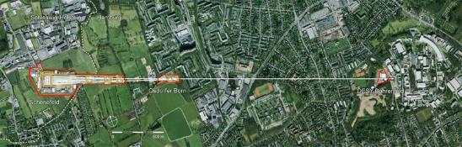

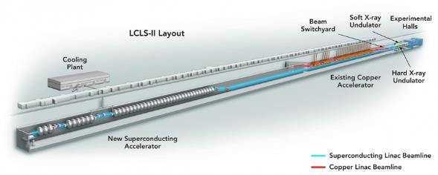
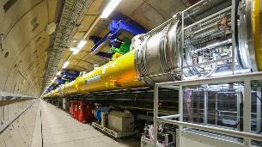
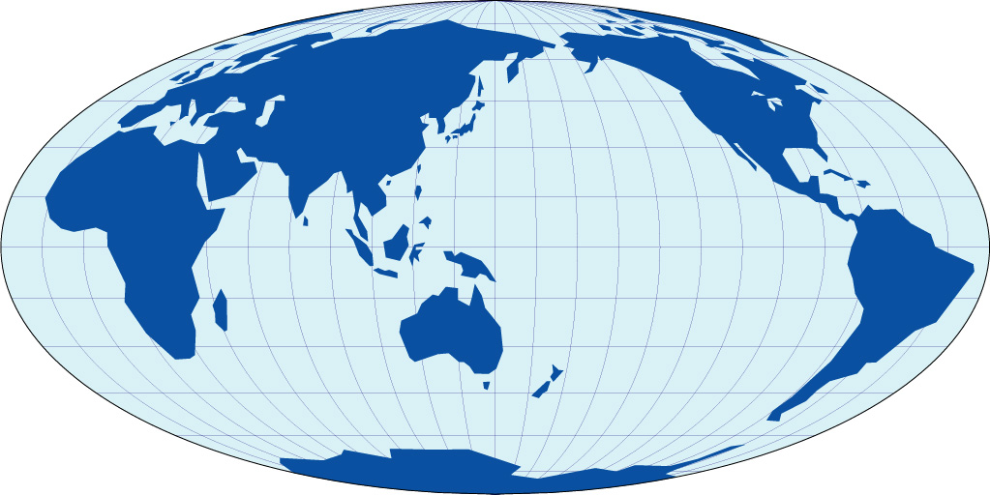
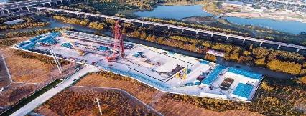
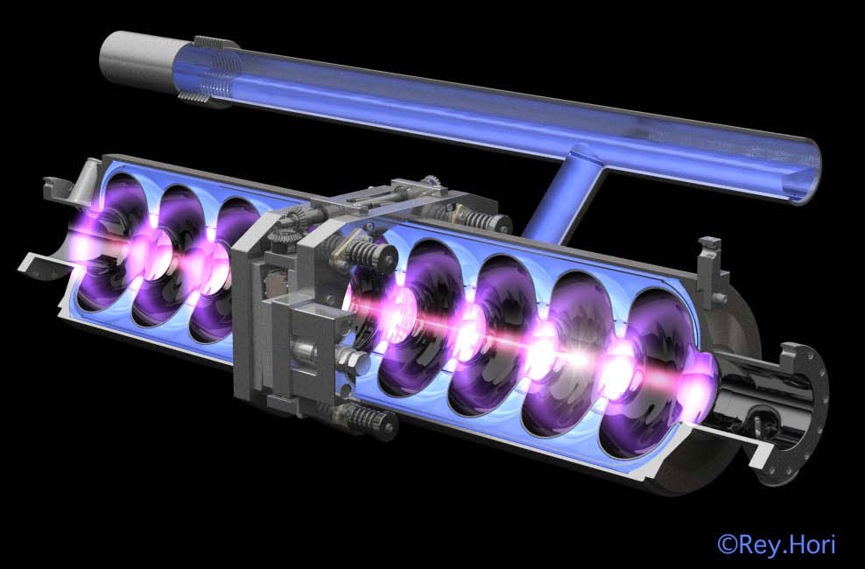
学術利用を主とした世界の大規模超伝導空洞加速器(XFEL & ILC)
EuXFEL (Germany,EU)
Operation started from 2017
LCLS-II (U.S)
(beam operation 2022)
ILC (Japan)(Plan)
© Rey.Hori/KEK
SHINE (China)
(under construction)
TESLA型
超伝導空洞
新たな窒素ドープ技術による超伝導空洞のhigh-Q化→世界的にhigh-duty (CW)加速器 (LCLS-II等)の建設が進む。
さらに陽子・イオン加速器（日本ではIFMIF(青森)、RIBF(和光)）での超伝導空洞の応用も進んでいる。
さらに高勾配・高Q値の加速空洞の開発やNbに代わる新たなNb₃Snなどの空洞開発も進んでいる。→今後のブレークスルー。
→ 超伝導空洞を利用した加速器建設が精力的に進んでいる。
17
他のlow-betaなどの加速はbackup参照。
Notes:
KEKではILC用素粒子実験加速器、物構研のHybrid-ring放射光源の入射器ようとして、超伝導加速空洞の大型加速器建設を提案中である。

Slide 18
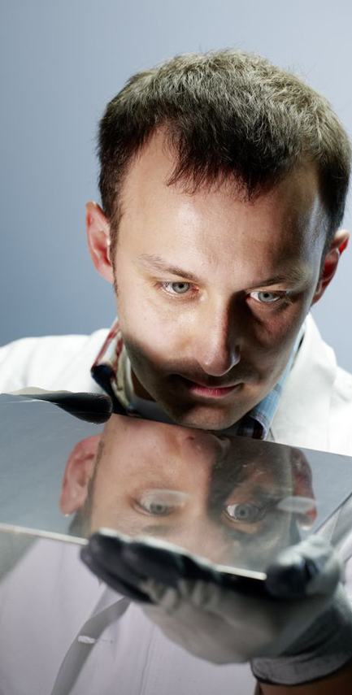
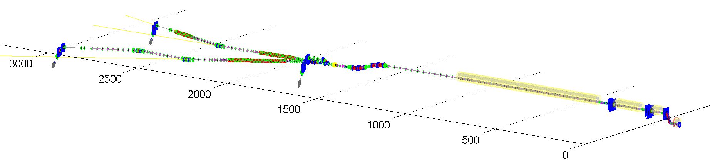
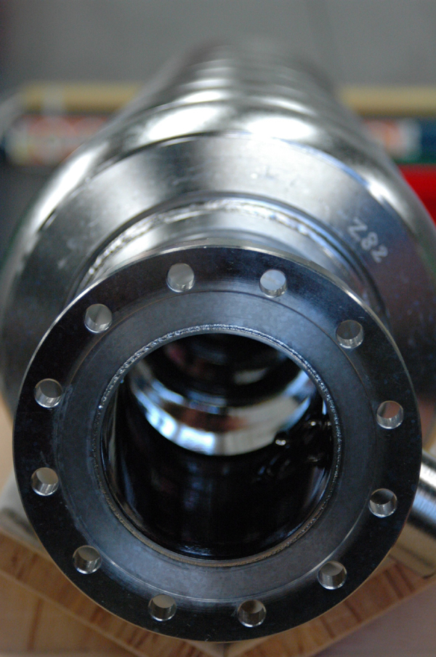
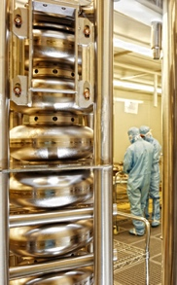


世界の超伝導空洞開発現状（EURO-XFELでの空洞生産の流れ (2016）
EURO-XFEL@DESY 概要
空洞:800台
加速勾配:23.6 MV/m
Ｑ値： > 1x10¹⁰
加速部:1.5km
XFEL
800台もの超伝導空洞開発の経験。
(私も参加）
Pure Nb sheets
(RRR > 300)
800台で約3年 (several tons) 作成
東京電解（株）
Ninxia,
KEKでの開発も同じモジュールを使用。
空洞製作(プレス、電子ビーム溶接)
800台で3年 表面処理含む
RI(独)、ZANON(伊)
空洞表面処理(電解研磨、化学研磨、超純水洗浄(HPR))
クリーンassembly
RI(独)、ZANON(伊)
縦測定(VT)
(空洞単体での性能評価試験）
DESY(独)
週に8台測定
cryomoduleに組み入れ。クリーンルーム作業
(string-assembly)
CEA-Sacley(仏)
Cryomoduleでの空洞性能評価 (CM)
DESY(独)
1週間で1module
ビームラインへ
DESY(独)
8 cavity fabrication per week of each company.
超伝導空洞性能劣化の主な原因
局所的な空洞内面欠損(10um程度)などから生じる温度上昇による超伝導状態の破壊（クエンチ）
→縦測定で判断可能。材料や表面処理の向上で性能は向上。
内面の突起や微小物(0.1um程度)から生じた電磁放射(field emission)によるQ値劣化
→埃が問題（組立時の問題）、埃レスのクリーンルーム作業が重要。
 | N_{cavs} | Average | RMS
VT | 815 | 28.3 MV/m | 3.5
CM | 815 | 27.5 MV/m | 4.8
31.5MV/mのILCスペックにかなり肉薄。成熟がさらに必要。
800空洞でCM量産化で27.5MV/m±4.8MV/mの空洞性能がE-XFELで出ている。
（いい溶接、いい表面処理、いい組立）

Slide 19






KEKでの今迄の開発状況 STF-2 high-G module study (2019 - 2021) STFでのビーム運転
2018年度ビームライン建設→2019年ビーム運転
空洞性能評価の終わった高性能の空洞を加速器室の現場でもゴミが入らないクリーンな組み立てを敢行。
Beam profile monitor
~280 MeV
33.1 MV/m (averaging for 7 cavities)
Achievements in STF-2 beam commissioning
Beam energy | 280 MeV
Beam power | 75 W
Beam current | 275 nA
Charge | 55 nC/pulse
# of bunches | 1000 / pulse
Average gradient estimated from beam energy | 33.1 MV/m
Average gradient measured by power meter | 33.8 MV/m
~40 MeV
M. Kurata, et al,” High current, long-pulse operation at the KEK superconducting rf test facility” Phys. Rev. Accel. Beams 28, 021001
~3 MeV
Consistent within 2%!
STF-2加速器のビーム運転で、ILCの仕様を実証 (KEK news)
https://www.kek.jp/ja/newsroom/2019/05/22/1700/
GVをopenし、ビーム運転開始。組み替えた場所でのfield emissionによる劣化が見られなかった。そのため、31.5MV/m以上のfieldをkeepした。モジュールでのfield emissionによる劣化のない組立方法を確立できた。
前述のITNに向けては国際協力でのILC用の冷凍機則に則った8空洞入りクライオモジュール開発が今後重要。

Slide 20







WPP-1: 空洞量産実証 under ITN WPP-2: クライオモジュール組立・試験・設計決定 under ITN
WPP-1: 空洞処理の流れ
WPP-2: CM製造・試験の流れ
国内で１台のクライオモジュール（CM）を製造 (WPP-2)
製造された空洞(WPP-1)のうち8空洞を実装（海外からの持込含む）
日本の高圧ガス保安法に整合
（最終確認事項）
付属部品（入力カップラー、チューナー、超伝導電磁石、磁気シールド材）実装
設計変更（Change request）の検討
空洞製造
↓
表面処理
↓
性能試験・実証 （含歩留評価）
↓
(WPP-2: モジュール組込)
空洞連結作業
↓
クライオモジュール製造
↓
クライオモジュール試験
↓
モジュール設計の決定
2023年度～2024年度成果
2段階ベーキングを適用したFine grain 9セル空洞で40MV/m以上の性能を達成
電磁石
空洞
入力カップラー
MT-5
高性能空洞を確実に作る
改良版チューナー
磁気シールド
Preliminary results
Quench at cell-1
日米欧各領域から空洞を持ち寄り、
一つのモジュールに入れて試験を行う
20
2025年度 COI棟で
CMモジュールの開発を進めている。
共通設計によるILC初のCMを完成させる

Slide 21






ITN 5yeas plan (FY2023～2027)(超伝導空洞の成果全体) MEXT5か年補助金
黄色の赤枠が2023年度～2024年度の成果
9cell 4 空洞 (2 MG and 2 FG ) をKEKで製作中。
Clean Assembly
by robot
(製作)Input coupler 4台
Tuner test with cavity
Cryomodule design for ITN
そして、COI棟の整備、(冷凍機、RF含む)
Goal: Perform high power cryomodule test
Of 8 ILC cavities with <31.5 MV/m ave.
In 2027, we plan to complete ITN cryomodule

Slide 22



②陽電子源開発
自然界では安定に存在しない粒子。高いエネルギーの電子あるいは光（ガンマ線）を金属ターゲットに当てて電子・陽電子の対を生成する。
アンジュレータ方式：125GeVの電子をヘリカルアンジュレータに通し、発生したガンマ線をターゲットに当てて電子・陽電子対を生成させる。偏極陽電子（30％）が得られる。
国外中心で開発
電子駆動方式：3GeVの電子をターゲットに当て、電子・陽電子対を生成させる。高エネルギーの電子が不要で、陽電子側のコミッショニングが電子側に左右されない。
国内中心で開発

Slide 23


具体的な陽電子源開発の目標値
Linear colliderはCircularと比べて、粒子が一度しか衝突しないため、たくさんの粒子が必要
過去唯一建設されたLinear colliderであるSLC
→最も大強度の陽電子源。パワーでは未だ破られず。
SLCとのLuminosity ~x5000の差があり、主に
バンチ数ｘ繰返しで ~ x50 →粒子源開発
Vertical beam size ~ x80 → ナノビーム開発
これら2つが必要。
●past
▲present
◆future
ILC e-driven
CLIC
High efficiency
SuperKEKB
FCCee
BEPC
DAFNE
VEPP-5
CEPC
ILC undulator
KEKB
SLC
陽電子開発としては、
現在、世界最大の陽電子源であるSuper KEKBでの粒子生成の経験を活かし、 開発を行う（後述）が、さらにSuper KEKBよりも効率の良い陽電子源の開発が必要。
High power
固定ターゲットから熱負荷が少ない回転ターゲットへ
*Since it’s not possible to evaluate Ne+/Ne for ILC(undulator),
the value set to 0

Slide 24





WPP-8～11: 電子駆動型陽電子源
陽電子は人工的に作る必要があり、ターゲット（WPP-8）、磁気収束（フラックスコンセントレータ） （WPP-9） 、陽電子捕獲空洞（WPP-10）が重要部品
電子駆動型は、KEKBやSuperKEKB陽電子源で実績のある方式。
SuperKEKBは現在稼働する世界最大の陽電子源を持つ。
詳細設計を進め重要部品の評価を進める。

Slide 25


The latest development of positron source (in KEK)
口頭発表 FRO704「大強度陽電子生成標的の開発」森川 祐、他、（他陽電子関係発表参照）
回転ターゲット diskの製作
FCの組み立てinstall
ピローシール付きコリメータの製作
ソレノイドの製作
加速管の製作テスト
これらの部分を2024年度までに製作 。
回転ターゲット
Flux concentrator (FC)
陽電子生成に必要な200 r p m
の回転数を冷却水を流して達成。
真空度は 10^-6 Pa level. で動作確認。
2024年度で陽電子テストのインフラ整備を進めた。W-Cuのターゲット部の冷やしはめテスト。加速管製作テスト、FCのinstall、などを進めた。
Movie
回転ターゲットは真空条件下で安定して回転 → 将来のe+e- collidersに対して、大きなマイルストーンを達成。

Slide 26





③ナノビーム開発
ビームには沢山の粒子が詰まっている。その中の粒子同士をぶつける。
衝突イベントを作り出すためには、粒子を出来るだけ同じ場所に集める必要がある。
コントロールが良い方が衝突頻度が高い。
⇒コントロールが良いということは、加速器ではビームサイズが小さいことに相当
ビームサイズを小さくするために重要なことは？
1. 質の良い（平行性の良い）ビームを作る
2. 高性能な（収差の少ない）収束レンズを作る
Damping
ring
Final focus
同じレンズを使って、懐中電灯の光とレーザーの光を絞った時、レーザーの方が小さく絞れる。
⇒レーザーの方が質が良い（平行性が良い）から。
⇒粒子ビームにも質の良し悪しがあり。質は良い方が良い。
複数枚のレンズを組み合わせることで、色の違いなど性質の違う光が同じ場所に焦点を結ぶようにできる。
⇒粒子ビームでも、ビーム内のエネルギーなどの違った
粒子たちを同じ位置に集められる。

Slide 27



③ナノビーム開発
ダンピングリングの役割
放射光からの反跳
ダンピングリングで質のいいビームを作る
最後に質のいいビームによってナノビームに絞る。
横方向の位置(x)
偏向電磁石
e-
ダンピングリング
四極電磁石
六極電磁石
RF(高周波)空洞
放射減衰によりビームの横方向の運動が揃ってくる。
最終収束系
RFによる加速
放射光
ダンピングリングの配置
入射
質のいいビーム生成にはダンピングリングが必要。
e-
電子ビーム
四極電磁石
六極電磁石
減衰(msオーダー(1000turn程度)）
揃う
入射ビーム
リング内の平衡状態ビーム
最後に、最終収束用の電磁石をきれいに並べ、衝突直前でさらに絞る。
初期ビームはばらばらで動き、絞れない。ダンピングリングで質のいいビームを作り、最後に設計でナノビームへ。ATFで開発中。

Slide 28



ATFでの今迄の開発
K. Kubo
Goal 1:
Establish the ILC final focus method with same optics and comparable beamline tolerances (opticsの詳細設計と調整)
ATF2 Goal : 37 nm → ILC 6 nm
Achieved 41 nm (2016)
FFS
Goal 2:
Develop a few nm position stabilization for the ILC collision by feedback
FB latency 133 nsec achieved (target: < 300 nsec)
positon jitter at IP: 410 → 67 nm (2015) (limited by the BPM resolution)
ダンピングリング
衝突点での安定性
T. Okugi,
ECFA-LCW, June, 2016
presented by Y. Kano and T. Okugi
at ECFA LC workshop 2016.
2017以降はWake studyが中心。(intensity dependence)
FB on
https://agenda.linearcollider.org/event/7371/contributions/38027/attachments/30831/46133/LCWS_FONT_presentation.pdf

Slide 29




ナノビーム開発の目標と最近のナノビーム開発 (ATF) (JFY2023-2024)
WPP-15: 最終収束系 under ITN
安定なナノビームを創る
ATF2ビームラインは、リニアコライダーの最終焦点システム（FFS）をテストするための世界で唯一のテスト加速器である。
以下の3つの研究テーマは、ATFで進めるべき重要なテーマである。
ウエークフィールド緩和
高次収差の補正
ビームチューニング（機械学習）
今迄のナノビーム開発(IP測定、FONT)とさらにこれらをもとにしたナノビーム(37nm)の生成と長期安定化が最終目的。
ATF2ビームラインでの技術研究は、ATF国際コラボレーションで進められている。
2023年度は14週運転。2024年度は20週運転。2025年度は14週を予定。
FFS
1.28 GeV
Improvement of nano Beam measurement Systems by using laser interference
Stabilization beam size by optics tuning and machine learning.
ATF2 final focus magnet installed in beam line
Wakefield effect for nanobeam (see next)
Test chamber prepared.
Beam size measurement by laser interference pattern
ナノビーム高度化対策実施、ウェークフィールドの評価（2023年度 総研大博士論文：阿部優樹）
ビーム安定化LLRF(2023年度 総研大博士論文：Popov Konstantin)
29

Slide 30






補助金＋ITNでの若手採用状況 (JFY2023-2024)
3人の特任助教が超伝導空洞で採用。(日本人１人+海外2人)
1人の特任助教が陽電子で採用 (日本人).
2人の博士研究員がナノビームで採用(総研大の卒業生)
本補助金に沿った若手研究者の育成が着々と進められている。
超伝導空洞
ナノビーム
原隆文
(2024.4月 ~)
B. Rishabh
(2024.12月. ~)
E. Viklund
(2025.1月. ~)
佐藤幹
(2024.4月 ~)
Y. Abe
(2024.4月. ~)
P. Konstantin
(2023.10月. ~)
本補助金で採用。

Slide 31

LC vision (To discuss more future LC)
We only show that the LC vision is undergoing to gather future possibilities LC for TeV region (1) all over the world.
大電流ビーム加速可能な超伝導空洞（SCRF)の観点からは将来右のようなupgradeは期待される。
Energy upgrades:
• 500GeV (31.5 MV/m Q₀=1 x 10¹⁰)
- 1TeV (45 MV/m Q₀=2 x 10¹⁰, 300 MW)
- more SCRF, tunnel extension
Baseline technology
(1)
(2)
Based on ILC
Technology (SCRF)
Further energy upgrades can be realized by
Nb₃Sn cavity (>80MV/m ?)
Nb Traveling Wave (TW) structures (HELEN) (>70MV/m)
更に更に将来1x10³⁶cm⁻²s⁻¹以上のluminosityとして超伝導ERL技術を用いたLCも提案されている。
詳細は 8月6日 企画セッション② WEKO06
「電子陽電子ヒッグスファクトリー計画の物理と展望」
末原 大幹
Future e+e- colliders using recycling Energy-Recovery Linacs
- Vladimir Litvinenko, MOCD2 (IPAC25)
31

Slide 32





The latest superconducting RF (SRF) technology (Nb₃Sn cavity)
Nb₃Sn cavity (coating by Vaper deposition)
Nb cavity
Reduce heat load lower than 1/5.→ Can conduction cooling by small refrigerator.
Nb₃Sn cavity will be without He tank.
Many R&D were conducted all over the world.
20MV/m m Q0~1e10まで達成
40MV/m → 80MV/m ?
High Tc→ can operate 4.2K
S. Posen and D. L. Hall. Superconductor Science and Technology, 30(3):033004, 2017
S Posen et al 2021 Supercond. Sci. Technol. 34 025007

Slide 33







Nb₃Sn R&D at KEK
H.Ito (TUPB036) in LINAC2024
High power coupler of 100 kW is developed for Nb₃Sn cryomodule
N.Pragya (THPB073) in LINAC2024
Optimization of Nb₃Sn coating will lead Q0 to >1e10 and 17 MV/m @4K in KEK.
Nb cavity
Nb₃Sn cavity
4.2K
1e10
KEK総研大のPrafyaさんが本研究で2025年9月末で博士号を取得します。KEK総研大での加速器専攻の入学も受け入れてます。
5th coating
6th coating
VT
10MV/m
Nb₃Sn cavity by conduction cooling study in JFY2024
Nb₃Sn cavities
T. Yamada, 2024.Nov.13, TTC meeting, in Lund
we designed a 10 MeV, 50 mA with Nb₃Sn cavities to meet the global demand for nanocellulose production based on cERL study.
さらに東北大の柏木氏の科研費基盤Aで共同研究中
H Sakai et al 2024 J. Phys.: Conf. Ser. 2687 092013 (IPAC23)

Slide 34


Traveling waveでの加速
Standing Wave
in 9-cell structure
Increase Transit Time Factor (TTF) for HG
Conceptual design by Pavel Avrakhov
FY23 US-Japan “Developing high-gradient traveling wave SRF accelerating cavity” in collaboration between KEK-Jlab-FNAL is awarded
Traveling Wave
in 16-cell structure
定在波(SW)に対してTWはずっと高いfieldで加速できる。
Animations of accelerating field gradient profile in SW mode (Top, 9-cell structure) and TW mode (bottom, 16-cell structure). The points identify the amplitude of the field acting on the particle in sequential time-steps.

Slide 35




（超伝導技術の更なる応用）ERL技術による次世代半導体リソグラフィー光源開発
半導体微細加工のためのEUVリソグラフィー用大強度EUV光源開発が次の大きな課題。
既存のLPP(~数100W)を20倍以上凌駕する10kWレベルのEUV光源が実現可能である。
また、LPPに比べ、エネルギー回収技術を用いることで、省電力が可能。(10kWで5MW程度)
現在のEUVリソグラフィー用LPP光源
cERLでFEL技術の開発
2021年IR-FELを実証
次世代EUV光源最有力候補( EUV Lithography 国際学会にて)
10mAでのERL-SASE-FELの実証が次の課題
cERLアンジュレータ
超伝導空洞加速器
エネルギー回収は必須
LPP(Laser Produced Plasma方式) 波長13.5nm(EUV)
→ 数100W レベル
>1kW：技術的ブレークスルー必要
10kW
EUV光
cERL
提案するEUV-FEL光源
800MeV 10mA
海外の状況
アメリカxlight社によるEUV-FEL光源開発が急速に進んでいる。本ERL技術が肝と認識。中国でも超伝導空洞量産の後、EUV-FELの開発を進めている。(private)
https://www.jst.go.jp/pr/info/info1747/
上記海外との競争に対するべく、「経済安全保障重要技術育成プログラム」K-program (K-pro)の経済安全保障重要技術育成プログラム研究開発構想名：「次世代半導体微細加工プロセス技術」に関する研究開発構想（プロジェクト型）に応募。2025年 2月 6日に採択。→右参照。
2025年4月1日からプロジェクト開始。(5か年)
プロジェクト名：「革新的な次世代EUV露光用光源の実現を目指した自由電子レーザーの基盤技術開発」
EUV-FEL実現に核となる加速器技術の課題を解決し、10kWEUV光源実現を目指す。
Kproで特任助教も年度後半から募集予定。

Slide 36



超伝導空洞の非加速器応用
量子コンピュータへの応用
Fermiの例(SQMS)： 超伝導マイクロ波技術の応用
→ 日本では、東大、QUP、など連携して研究。
量子センサーへの応用
Temperature = 10~20 mK
トランズモンの量子状態に対応した電磁波のモードが発生→〜秒保存
メモリー的な利用複数のエネルギー準位を用いた→量子計算の可能性
Axionサーチ、重力波測定など、 高いQ値を利用して測定。
重力波測定への応用例

Slide 37
Summary
現在の技術で250GeV以上の高エネルギーを狙う次世代加速器としては、ILCが非常に有力な加速器である。
ILC実現にむけて、現在ITNが提案された。
その枠組みの中で、粒子源（特に陽電子源）超伝導加速空洞、ナノビームの開発を行っている。
３つの開発をメインに、 ITNの下で国際協働を通じて実施し、加速器技術の完成度を今後高めている。
超伝導空洞技術の高勾配化、応用も大きく発展。
本開発を2023年度からの5年計画で進めており、現在若手の方々の加速器開発の参加を募集中です。
KEKの加速器博士研究員＆助教の公募(2025年12月24日 正午必着)
(加速器25-3 博士研究員) https://www.kek.jp/ja/career/accl25-3j
(加速器25-6 助教) https://www.kek.jp/ja/career/accl25-6j

Slide 38

謝辞
本研究はILC関係者およびKEKでのiCASAのメンバーを中心として開発がすすめられましたここに深く感謝いたします。
本研究は、文部科学省「将来加速器の性能向上に向けた重要要素技術開発」事業JPMXP1423812204の助成を受けたものです。
iCASAメンバーを中心とした現在のKEKのILC開発メンバー(+α)
(2025.April)

